Slide 1
Becas de estudio y prácticas en el extranjero
Descripción general del programa, elegibilidad, solicitud
The Benjamin A. Gilman International Scholarship Program is a program of the U.S. Department of State with funding provided by the U.S. Government and supported in its implementation by the Institute of International Education (IIE).
Notes:
[ATENCIÓN ASESORES: Para obtener información de marca compartida, copien y peguen los siguientes enlaces en su navegador:
Mac: https://www.gilmanscholarship.org/wp-content/uploads/2022/05/Mac-Gilman-Outreach-PowerPoint-Guide.pdf
PC: https://www.gilmanscholarship.org/wp-content/uploads/2022/05/PC-Gilman-Outreach-PowerPoint-Guide.pdf]]
La beca Benjamin A. Gilman es un programa del Departamento de Estado de los EE. UU. con fondos proporcionados por el gobierno de los EE. UU y ha sido administrado por el Instituto de Educación Internacional (IIE, por sus siglas en inglés) desde el inicio del programa en 2001.
El Programa de Becas Gilman se ha convertido en el programa de becas de pregrado más grande de los EE. UU. que apoya a los estudiantes estadounidenses con grandes necesidades financieras para participar en programas de estudios en el extranjero y pasantías internacionales.
Gilman es una de las muchas formas de ayudar a los estudiantes a ir al extranjero a través de becas. Sin embargo, es mucho más que una beca y se ha convertido en un programa: es el acceso a una experiencia que cambia la vida, a una oportunidad para que los estudiantes contribuyan con sus compañeros de estudios a través de proyectos de servicio de seguimiento a estudiantes como usted, y se conviertan en parte de un legado que continuará para devolverle oportunidades disponibles.

Slide 2
Departamento de Estado de los EE.UU
Promueve el entendimiento mutuo entre las personas de los Estados Unidos y las de otros países, y facilita oportunidades de intercambio académico, profesional, deportivo y cultural.
studyabroad.state.gov
exchanges.state.gov
Notes:
La Beca Gilman está patrocinada por la Oficina de Asuntos Educativos y Culturales, o ECA, por sus siglas en inglés, en el Departamento de Estado de los EE. UU.
La ECA lidera una amplia gama de intercambios académicos, profesionales y culturales con el objetivo de aumentar la comprensión y el respeto mutuos entre las personas de los Estados Unidos y las de otros países.
La Beca Gilman es solo uno de los muchos programas patrocinados por la ECA, y se convierte en parte de una red de unas 40 000 personas que participan en los programas de la ECA cada año.
El programa Gilman pertenece a la oficina de USA Study Abroad, que se compromete a dar forma y mantener un mundo más pacífico, próspero y justo aumentando y diversificando la participación en los estudios en el extranjero. Visite sus sitios web para obtener más información.

Slide 3
Impacto del Programa Gilman
El 100 % de Gilmans tienen necesidades financieras.
Cerca de el 70 % identifican como estudiantes de grupos minoritarios raciales o étnicos.
Cerca de el 60 % procedian de zonas rurales.
Cerca de al 50 % son estudiantes universitarios de primera generación.
Más de 41 000 estudiantes universitarios de EE. UU. con alta necesidad financiera.
Mas de 160 países.
Más de 1300 instituciones estadounidenses representadas.
(Citation: The Gilman Program 20-year Impact Report)
Desde el inicio

Slide 4
Becas de hasta USD 5000
Otoño
Primavera
Verano
Invierno
Año académico
Notes:
Durante todo el año académico, otorgaremos más de 3000 becas, incluidas asignaciones para la Beca Gilman-McCain y asignaciones asociadas con nuestras asociaciones globales: la Beca Gilman-Taiwan, la Beca Gilman-DAAD Germany, la Beca Gilman-FLAD Portugal, la Beca Gilman-Global Wales, la Beca Gilman-Education New Zealand, la Beca Gilman-Israel y la Beca Gilman-France.
Los destinatarios puedenrecibir hasta USD 5000 para usar en los costos del programa y los gastos relacionados, como matrícula y tarifas, alojamiento y comida, libros, transporte local, seguro médico, pasajes aéreos internacionales, costos de pasaporte y visa. (No se cubren los gastos personales como ropa, entretenimiento, electrónica y excursiones fuera del programa).
Los montos de las asignaciones variarán según las necesidades del estudiante, la solidez de la solicitud y el costo del programa.
Los estudiantes pueden solicitar la beca para un programa de otoño, primavera, verano, invierno o para el año académico.
Los estudiantes a menudo preguntan a los miembros del Programa Gilman cuáles son las posibilidades de recibir una beca. Por lo general, 1 de cada 4 estudiantes recibe una beca.
Una vez que son seleccionados para una Beca Gilman, los beneficiarios utilizarán el Portal de beneficiarios Gilman, protegido por contraseña y seguro, para ingresar toda la información sobre la distribución de fondos. A los beneficiarios de la Beca Gilman nunca se los contactará por teléfono o correo electrónico para proporcionar información bancaria personal.

Slide 5
Asignación por idioma de necesidad crítica
Hasta USD 3000 adicionales + acceso a pruebas de competencia
Árabe
Azerbaiyano
Indonesio
Bengalí
Chino (Mandarín)
Hebreo*
Hindi
Japonés
Coreano
Persa
Portugués
Punjabi
Ruso
Suajili
Turco
Urdu
Estudiar cualquiera de estos idiomas en lenguaje de señas también es elegible para el Premio de Idioma de Necesidad Crítica (CNLA, por sus siglas en inglés).
Requiere un ensayo adicional para ser considerado.
Notes:
Los solicitantes que están estudiando un idioma de necesidad crítica en un país en el que se habla predominantemente ese idioma pueden solicitar una asignación suplementaria de hasta USD 3000 (para un total combinado de hasta USD 8000). Esta asignación por idioma de necesidad crítica (CNLA, por sus siglas en inglés)
[La diapositiva tiene una lista de idiomas críticos actuales, pero consulte el sitio web como “La cantidad de países elegibles e idiomas admitidos por la CNLA están sujetos a cambios según las prioridades y las Recomendaciones de Viaje del Departamento de Estado de los EE. UU.”].
Además de recibir fondos adicionales para el estudio del idioma, a los estudiantes que ganen esta asignación y completen los requisitos de la Beca Gilman se les ofrecerá la oportunidad de realizar la Entrevista de dominio oral (OPI) de ACTFL. Esta prueba y los resultados servirán como medida de evaluación de la asignación y como credencial para el ganador de la asignación.
*****La CNLA para el idioma hebreo se ofrece a través del generoso apoyo de nuestros socios en la Embajada de Israel en los Estados Unidos.

Slide 6
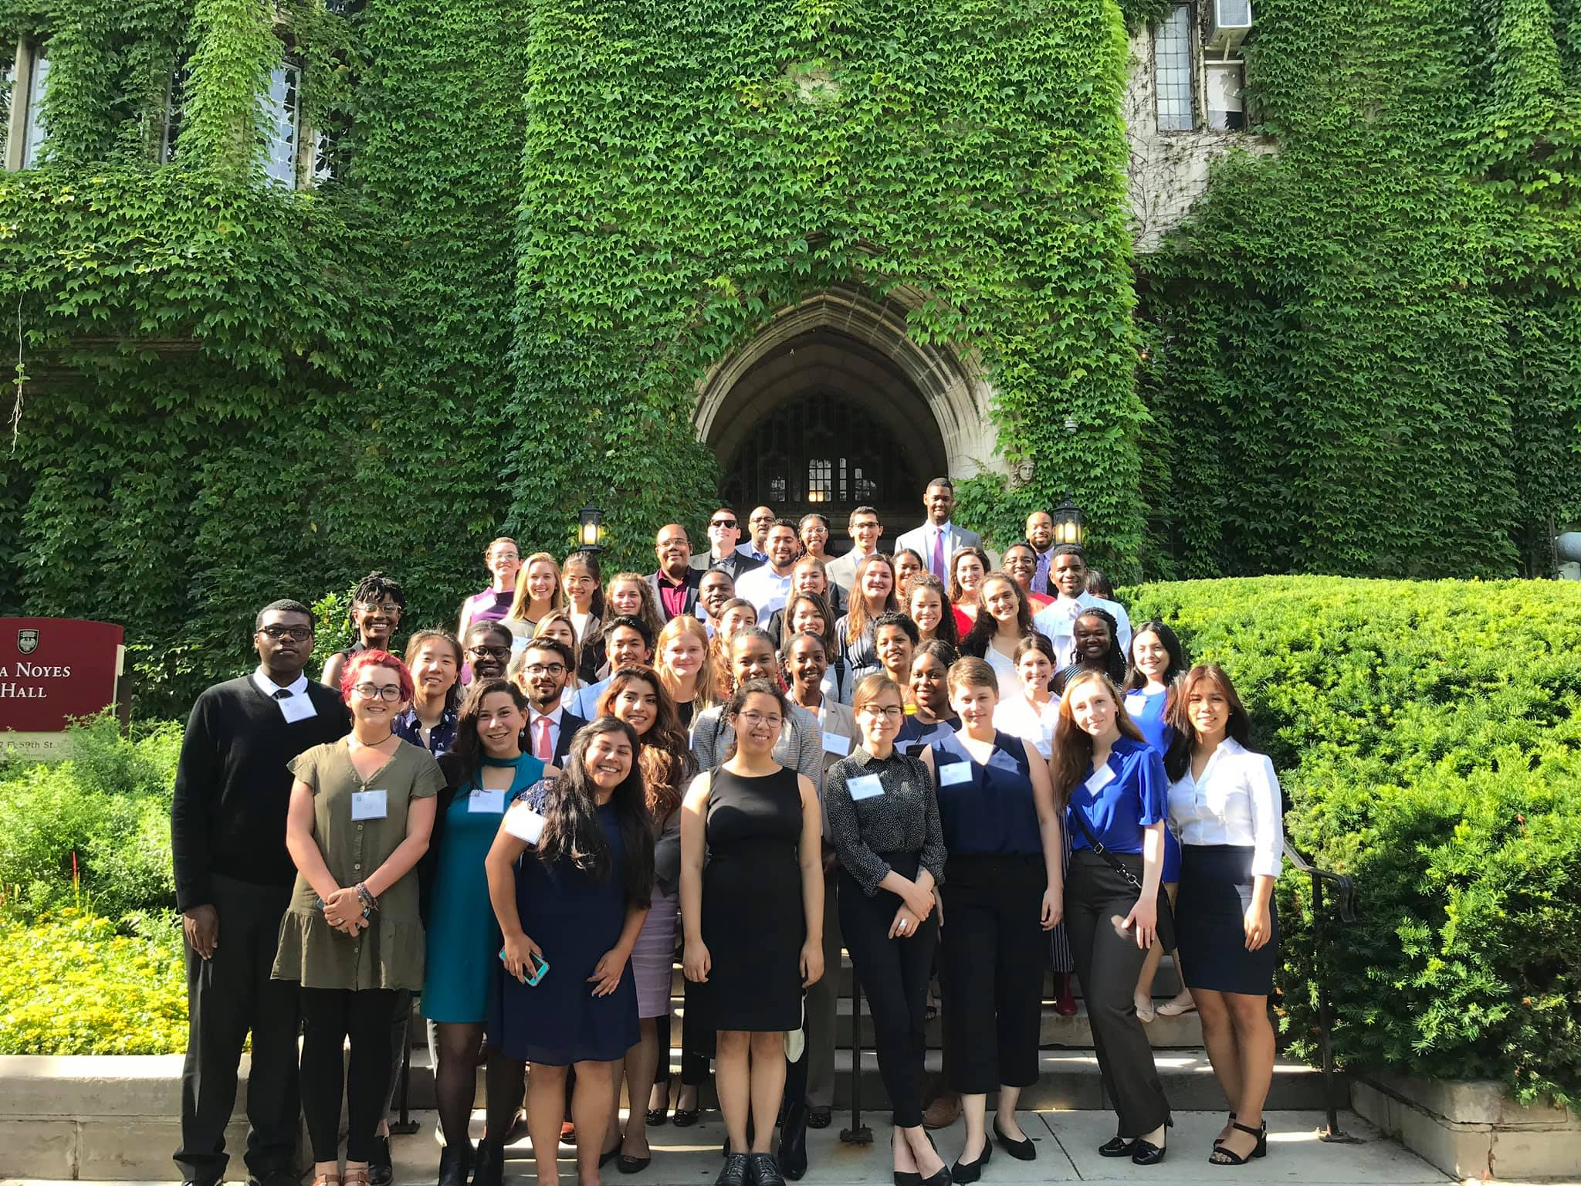
Beneficios para los exalumnos de Gilman
Elegibilidad no competitiva (NCE, por sus siglas en inglés)
Red de becarios Gilman
Programa de Embajadores de Exalumnos
Seminarios y talleres de carrera
Oportunidades de establecer contactos
Desarrollo de habilidades
The Benjamin A. Gilman International Scholarship Program is a program of the U.S. Department of State with funding provided by the U.S. Government and supported in its implementation by the Institute of International Education (IIE).
Notes:
Cuando se convierte en becario de Gilman y completa su Proyecto de servicio de seguimiento dentro de los seis meses posteriores a su regreso a casa, puede tener acceso a muchos beneficios y oportunidades diferentes.
Elegibilidad no competitiva
Los exalumnos del programa Gilman son elegibles para doce meses de condición de contratación de elegibilidad no competitiva (NCE, por sus siglas en inglés) con el gobierno federal. Esto permite que las agencias del gobierno federal de EE. UU. contraten a exalumnos elegibles del programa de intercambio fuera del proceso formal de anuncio de trabajo competitivo. Los exalumnos de Gilman también pueden competir por ciertos trabajos de empleo federal que están abiertos solo para empleados federales. Es un beneficio que básicamente permite a exalumnos de Gilman saltar al frente de la línea de solicitantes cuando solicitan ciertos trabajos federales. No les garantiza un trabajo, pero hace que sea mucho más fácil ser contratado.
Las agencias federales pueden ampliar el período de elegibilidad hasta dos años más, o por una duración total de hasta tres años, si después de completar el programa, usted:
Prestó servicios en el ejército
Estudió en una institución de educación superior reconocida*
Participó en otra actividad que, en opinión de la agencia, justifica una extensión
*Esto significa que los exalumnos que regresan a sus estudios de pregrado después de completar su Programa Gilman son elegibles para una extensión del estado de NCE.
Todas las decisiones de extensión quedan a la discreción del funcionario encargado de la contratación. Por lo tanto, si ha presentado una solicitud o tiene intención de presentar una solicitud para un puesto en el gobierno de Estados Unidos, el representante de recursos humanos de ese organismo determinará si se extiende su NCE más allá del límite de 12 meses establecido en la Orden ejecutiva 13750.
Red de becarios Gilman
La red de becarios Gilman es el sitio oficial para que los alumnos actuales y los exalumnos de Gilman se conecten entre sí a través de una plataforma segura y privada. La red de becarios Gilman también brinda a alumnos actuales y exalumnos de Gilman acceso a ofertas de trabajo exclusivas y a eventos de Gilman.
Programa de Exalumno Embajador Gilman. Los embajadores sirven durante un año como representantes oficiales del Programa de Becas Internacionales Gilman del Departamento de Estado de los EE. UU.. Brindan testimonios sobre sus experiencias con la Beca Gilman en presentaciones en el campus y ofrecen consejos de solicitud a través de artículos escritos, videos, seminarios web y eventos especiales.
Seminarios y talleres de carrera
Estos eventos están disponibles para todos los alumnos actuales y exalumnos de Gilman para establecer contactos y conectarse con otros exalumnos. Estos talleres también son un gran lugar para aprender sobre las muchas oportunidades profesionales.
Desarrollo de habilidades
Cuando va al extranjero, aprende nuevas habilidades, como adaptarse al cambio, aprender un nuevo idioma, cómo comunicarse con los demás y mucho más.

Slide 7
Elegibilidad
The Benjamin A. Gilman International Scholarship Program is a program of the U.S. Department of State with funding provided by the U.S. Government and supported in its implementation by the Institute of International Education (IIE).

Slide 8
Elegibilidad de Gilman
Ciudadano o nacional estadounidense.
Estudiante de pregrado.
Beneficiario de la Beca Federal Pell.
Programa de crédito.
En un país o un área con una advertencia de viaje general de nivel 1 o 2, o una ubicación de excepción aprobada de nivel 3.
¡Sin requisito de duración mínima!
Notes:
Para ser elegible para una beca Gilman, el solicitante debe reunir los siguientes requisitos:
Ser ciudadano o nacional estadounidense.
Ser estudiante de pregrado con buena reputación.
Recibir una Beca Federal Pell durante el momento de la solicitud o proporcionar prueba de que recibirá una Beca Pell durante el período de su programa de estudios en el extranjero o la pasantía.
Solicitar programas de estudio en el extranjero con créditos en un país o un área con un nivel de advertencia de viaje general 1 o 2, o una ubicación de excepción aprobada de nivel 3. Los países de excepción de nivel 3 aprobados se actualizan semanalmente en el sitio web de Gilman: https://www.gilmanscholarship.org/applicants/gilman-updates-faqs/.
Encontrarse en proceso de solicitud o aceptación para un programa de estudios en el extranjero o una pasantía elegible para crédito de la institución de origen del estudiante. Se permiten programas multipaís/multiárea. Se requiere prueba de aceptación del programa antes del desembolso de la asignación.
El Programa Gilman ya no tiene un requisito de duración mínima.
Los beneficiarios de la Beca Gilman solo pueden recibir la beca una vez. Si un estudiante rechazó previamente la Beca Gilman, puede volver a presentar la solicitud, siempre que cumpla con todos los requisitos de elegibilidad enumerados anteriormente.

Slide 9
Se puede permitir que los beneficiarios viajen al extranjero como becarios Gilman si el país/área de su programa cumple con los siguientes criterios:
Aviso de Viaje de Niveles 1 o 2, según los EE.UU. Sistema de Avisos de Viajes del Departamento de Estado o
The Benjamin A. Gilman International Scholarship Program is a program of the U.S. Department of State with funding provided by the U.S. Government and supported in its implementation by the Institute of International Education (IIE).
Notes:
Según la política de larga data, los becarios Gilman pueden estudiar o hacer pasantías únicamente en lugares con un Aviso de Viaje de Nivel 1 o 2

Slide 10
Elegibilidad para la beca Gilman-McCain
USD 5000 para dependientes (hijo o cónyuge) de miembros del servicio activo
Ciudadano estadounidense o nacional.
Estudiante de pregrado.
Programa de crédito.
En un país de nivel 1 o 2 de advertencia de viaje, o excepción aprobada de nivel 3.
¡Sin requisito de duración mínima!
Destinatario de cualquier tipo de ayuda financiera federal del Título IV.
Dependiente (hijo o cónyuge) de personal militar de los Estados Unidos en servicio activo o activado en el momento de la solicitud (Air Force, Air Force Reserve, Air National Guard, Army, Army National Guard, Army Reserve, Coast Guard, Coast Guard Reserve, Marine Corps, Marine Corps Reserve, Navy, Navy Reserve, Space Force, NOAA Commissioned Corps, and USPHS Commissioned Corps)
The Benjamin A. Gilman International Scholarship Program is a program of the U.S. Department of State with funding provided by the U.S. Government and supported in its implementation by the Institute of International Education (IIE).
Notes:
La Beca Gilman-McCain del Departamento de Estado de los EE. UU. otorga asignaciones de USD 5000 para que los dependientes (hijo o cónyuge) de un miembro militar en servicio activo o activado durante el tiempo de aplicación estudien o realicen una pasantía en el extranjero en programas que otorgan créditos. La Beca Internacional John McCain para Familias Militares (Beca Gilman-McCain), desarrollada bajo el marco del Programa de Becas Internacionales Benjamin A. Gilman del Departamento de Estado, está abierta a estudiantes elegibles inscritos en universidades e institutos superiores estadounidenses acreditados que reciben cualquier tipo de Ayuda financiera federal del Título IV.
Para presentar una solicitud, utilizará la solicitud Gilman-McCain en línea y se le pedirá que cargue una copia de su identificación de dependiente militar.
Además de ser un hijo o conyuge dependiente de un miembro del servicio activo y tener algún tipo de ayuda financiera federal del Título IV, todos los demás requisitos de elegibilidad son los mismos que para la Beca Gilman.
Para obtener más información, visite la página web de la Beca Gilman-McCain. https://www.gilmanscholarship.org/program/gilman-mccain-scholarships/

Slide 11
Solicitud
The Benjamin A. Gilman International Scholarship Program is a program of the U.S. Department of State with funding provided by the U.S. Government and supported in its implementation by the Institute of International Education (IIE).

Slide 12
2 pasos
Certificaciones de asesores
Solicitud de estudiante
Información del programa en el extranjero
Ensayos
Transcripciones no oficiales
Asesores de selección
Asesor de estudios en el extranjero
Asesor de ayuda financiera
The Benjamin A. Gilman International Scholarship Program is a program of the U.S. Department of State with funding provided by the U.S. Government and supported in its implementation by the Institute of International Education (IIE).
Notes:
Todo el proceso de solicitud se realiza en línea y consta de dos pasos.
Paso 1: la solicitud en línea solicita detalles del programa de pasantías/estudios en el extranjero, tres ensayos (o un cuarto ensayo adicional si está solicitando la CNLA) y un expediente académico de pregrado.. El Programa Gilman requiere expedientes académicos de la institución actual de los solicitantes y de cualquier institución a la que hayan asistido anteriormente. ​​Estos expedientes académicos pueden ser oficiales o no oficiales. Hablaré sobre los ensayos en las próximas diapositivas.
La solicitud también requiere que los solicitantes seleccionen un asesor de estudios en el extranjero y un asesor de ayuda financiera dentro de la solicitud.
Paso 2: una vez que el estudiante haya presentado la solicitud, un asesor de estudios en el extranjero y uno de ayuda financiera deben certificarla. La fecha límite para las certificaciones de los asesores es una semana después de la fecha límite para los estudiantes.

Slide 13
Ensayo n.º 1
Obligatorio
Máx. 7000 caracteres
Declaración de propósito
Tú + Programa + Metas
Entrevista personal
Enfrentar desafíos
(académica, profesional, personal)
The Benjamin A. Gilman International Scholarship Program is a program of the U.S. Department of State with funding provided by the U.S. Government and supported in its implementation by the Institute of International Education (IIE).
Notes:
En su solicitud, debe presentar tres ensayos (cuatro si está solicitando la CNLA).
La Declaración de propósito tiene un máximo de 7000 caracteres, que es aproximadamente una página y media. Los ensayos son importantes porque los panelistas de selección, los asesores y los administradores de los campus de EE. UU. revisan estas solicitudes y esta es su única forma de saber quién es usted y cuáles son sus razones para estudiar en el extranjero. En la solicitud, el Programa Gilman proporciona indicaciones para cada ensayo (preguntas que debe considerar responder en sus ensayos).
​​
El ensayo de Declaración de propósito es esencialmente una entrevista personal en papel. Debe hablar sobre el impacto de estudiar en el extranjero en sus metas académicas, sus metas profesionales y su crecimiento personal y también sobre cómo la Beca Gilman puede ayudarlo a lograr estas metas. También debe mencionar lo que lo inspiró a estudiar en el extranjero y los desafíos que ha enfrentado al estudiar en el extranjero, para que puedan describir el conocimiento, las habilidades y las experiencias que se pueden aprovechar para enfrentar los desafíos experimentados en el extranjero.
Todos los estudiantes que solicitan el Programa Gilman tienen necesidades financieras, por lo que puede hablar de esto, pero explique otros desafíos que pueda enfrentar además de eso.

Slide 14
5 preguntas que debe hacerse
Ensayo sobre la declaración de propósito
1. ¿Hace una conexión entre su programa y sus metas?
2. ¿Hace una conexión entre su país y sus objetivos?
3. ¿Comparte cómo tendrá éxito académico en su programa?
4. ¿Da ejemplos de sus experiencias, sus habilidades y los conocimientos que utilizará para enfrentar los desafíos del programa?
5. ¿Aborda cómo esta experiencia en el extranjero afectará su futuro?
The Benjamin A. Gilman International Scholarship Program is a program of the U.S. Department of State with funding provided by the U.S. Government and supported in its implementation by the Institute of International Education (IIE).
Notes:
Aquí hay algunas preguntas para reflexionar mientras escribe su declaración de propósito.
¿Hace una conexión entre su programa y sus metas?
¿Hace una conexión entre su país y sus objetivos?
¿Comparte cómo tendrá éxito académico en su programa?
¿Da ejemplos de sus experiencias, sus habilidades y los conocimientos que utilizará para enfrentar los desafíos del programa?
¿Aborda cómo esta experiencia en el extranjero afectará su futuro?

Slide 15
Ensayo n.º 2
Obligatorio
Máx. 3000 caracteres
Ensayo Impacto en la comunidad:
construcción de entendimiento mutuo
Qué significa ser ciudadano estadounidense en el extranjero.
Cómo buscará oportunidades para participar culturalmente.
Buscar oportunidades para tener interacciones significativas.
The Benjamin A. Gilman International Scholarship Program is a program of the U.S. Department of State with funding provided by the U.S. Government and supported in its implementation by the Institute of International Education (IIE).
Notes:
Hay dos ensayos sobre el impacto en la comunidad que son obligatorios y son igualmente importantes. Le recomendamos encarecidamente que lea el Criterio de selección Impacto en la comunidad en el extranjero y el regreso del estudiante a casa.
Impacto en la comunidad: ensayo sobre la construcción de entendimiento mutuo requiere que responda cómo será un diplomático ciudadano de los EE. UU. como becario de Gilman mientras esté en el extranjero
​​
Los aspectos clave de este ensayo se centran en cómo será un representante de EE. UU. en el extranjero y cómo buscará oportunidades para involucrarse más culturalmente y tener interacciones significativas con personas de diferentes culturas en su programa en el extranjero.
Este ensayo tiene un máximo de 3000 caracteres.

Slide 16
3 preguntas que debe hacerse
Ensayo sobre la construcción de entendimiento mutuo
1. ¿Explica cómo representará a los EE. UU. como ciudadano diplomático en el extranjero?
2. ¿Explica cómo contribuirá al objetivo de construir un entendimiento mutuo?
3. ¿Habla sobre cómo buscará oportunidades para construir relaciones significativas y participar más culturalmente?
The Benjamin A. Gilman International Scholarship Program is a program of the U.S. Department of State with funding provided by the U.S. Government and supported in its implementation by the Institute of International Education (IIE).
Notes:
Aquí hay algunas preguntas para reflexionar mientras escribe el ensayo sobre la construcción de un entendimiento mutuo:
¿Explica cómo representará a los EE. UU. como ciudadano diplomático en el extranjero?
¿Explica cómo contribuirá al objetivo de construir un entendimiento mutuo?
¿Habla sobre cómo buscará oportunidades para construir relaciones significativas y participar más culturalmente?

Slide 17
Ensayo n.º 3
Obligatorio
Máx. 3000 caracteres
Impacto en la comunidad:
Propuesta de proyecto de servicio de seguimiento
¿Cómo contribuirá al inspirar a otros a estudiar en el extranjero?
Ser un ciudadano diplomático efectivo en el extranjero.
En el campus o en la comunidad de origen.
Diseñar un plan de acción
(audiencia, herramientas, plazos)
The Benjamin A. Gilman International Scholarship Program is a program of the U.S. Department of State with funding provided by the U.S. Government and supported in its implementation by the Institute of International Education (IIE).
Notes:
Hay dos ensayos sobre el impacto en la comunidad que son obligatorios y son igualmente importantes. Le recomendamos encarecidamente que lea el Criterio de selección Impacto en la comunidad en el extranjero y el regreso del estudiante a casa.
El ensayo “Impacto en la comunidad: construcción de entendimiento mutuo” requiere que responda cómo será un diplomático ciudadano de los EE. UU. como becario de Gilman mientras esté en el extranjero
​​
Los aspectos clave de este ensayo se centran en cómo será un representante de EE. UU. en el extranjero y cómo buscará oportunidades para involucrarse más culturalmente y tener interacciones significativas con personas de diferentes culturas en su programa en el extranjero.
Este ensayo tiene un máximo de 3000 caracteres.

Slide 18
5 preguntas que debe hacerse
Propuesta de proyecto de servicio de seguimiento
1. ¿Su propuesta de proyecto de servicio de seguimiento (FOSP, por sus siglas en inglés) aumenta el conocimiento de la Beca Gilman y los estudios en el extranjero?
2. ¿Es factible su proyecto?
3. ¿Ofrece un plan detallado para su proyecto?
4. ¿Incorpora su experiencia de estudios en el extranjero en su proyecto?
5. ¿Tiene un público objetivo? ¿Con quién colaborará para llegar a esta comunidad?
The Benjamin A. Gilman International Scholarship Program is a program of the U.S. Department of State with funding provided by the U.S. Government and supported in its implementation by the Institute of International Education (IIE).
Notes:
Aquí hay algunas preguntas para reflexionar al escribir su propuesta de Proyecto de servicio de seguimiento:
¿Su propuesta de proyecto de servicio de seguimiento (FOSP, por sus siglas en inglés) aumenta el conocimiento de la Beca Gilman y los estudios en el extranjero?
¿Es factible su proyecto?
¿Ofrece un plan detallado para su proyecto?
¿Incluye su experiencia de estudios en el extranjero en su proyecto?
¿Tiene un público objetivo? ¿Con quién colaborará para llegar a esta comunidad?

Slide 19
Ensayo n.º 4
Opcional
Máx. 2000 caracteres
Ensayo sobre la asignación por idioma de necesidad crítica
¿Es el idioma predominante en el país al que va?
¿Cómo se relaciona con sus metas académicas o profesionales?
Motivaciones para mejorar el dominio del idioma (académica, profesional, personal)
¿Es un idioma de necesidad crítica?
The Benjamin A. Gilman International Scholarship Program is a program of the U.S. Department of State with funding provided by the U.S. Government and supported in its implementation by the Institute of International Education (IIE).
Notes:
Como se explicó anteriormente, los solicitantes que están estudiando un idioma de necesidad crítica mientras están en el extranjero en un país en el que se habla predominantemente el idioma tienen la opción de ser considerados para la Asignación por idioma de necesidad crítica, por una asignación adicional de hasta USD 3000. Esta asignación es competitiva y se ofrece a un número limitado de estudiantes cada año. Para ser considerado para la Asignación por idioma de necesidad crítica, se requiere un breve ensayo adicional y se puede enviar en la misma solicitud de Gilman.
Algunos puntos clave a tener en cuenta son:
Asegúrese de que el idioma que está estudiando en el extranjero sea considerado un idioma de necesidad crítica por el Departamento de Estado de los EE. UU. Puedes ver la lista de idiomas con necesidades críticas en gilmanscholarship.org. El estudio de cualquier otro idioma no es elegible para la Asignación por idioma de necesidad crítica.
Asegúrese de estar estudiando el idioma de necesidad crítica en un país donde se hable predominantemente. ​
Explique el nivel de intensidad de su estudio de idioma de necesidad crítica mientras está en el extranjero, cómo estudiar este idioma promoverá sus objetivos académicos y profesionales, cuáles son sus motivaciones para aprender o mejorar su dominio del idioma y cómo pretende mejorar sus habilidades lingüísticas mientras estudia en el extranjero.
Este ensayo tiene un máximo de 2000 caracteres.

Slide 20
Criterios de selección
Impacto del programa y el destino en el directorio académico y profesional del estudiante
Impacto en la comunidad en el extranjero y
al regreso del estudiante a casa
Preparación académica
Diversidad de antecedentes y experiencia
Compromiso con adquirir el dominio competente de un idioma de necesidad crítica
The Benjamin A. Gilman International Scholarship Program is a program of the U.S. Department of State with funding provided by the U.S. Government and supported in its implementation by the Institute of International Education (IIE).
Notes:
Impacto del programa y el destino en la trayectoria académica y profesional del estudiante:
Un solicitante exitoso demostrará un vínculo coherente entre las actividades del programa propuesto en el extranjero y sus futuros planes académicos o profesionales, así como sus objetivos de desarrollo personal. Los estudiantes deben detallar los diferentes aspectos de su programa y articular cómo su participación y recepción de la Beca Gilman apoyaría el logro de sus metas.
Impacto en la comunidad en el extranjero y al regreso del estudiante a casa
La misión de la Oficina de Asuntos Educativos y Culturales del Departamento de Estado de los EE.UU. es aumentar el entendimiento mutuo entre las personas de los Estados Unidos y las de otros países por medio del intercambio educativo y cultural. El Programa Gilman juega un papel esencial en el logro de esta misión, porque estudiar en el extranjero ES una forma de diplomacia. Los becarios Gilman representan a los Estados Unidos como ciudadanos diplomáticos en sus comunidades anfitrionas: reflejan una diversidad de valores, creencias y opiniones que es fundamental para brindar una representación equilibrada de los Estados Unidos en el exterior. Se espera que los becarios Gilman contribuyan a la meta de construir un entendimiento mutuo compartiendo lo que significa ser estadounidense, aprendiendo sobre la cultura anfitriona y construyendo relaciones significativas.
Al regresar a los Estados Unidos, los becarios Gilman tienen la oportunidad de inspirar a la próxima ola de estudiantes a estudiar o hacer una pasantía en el extranjero a través del Proyecto de servicio de seguimiento obligatorio. El objetivo del Proyecto de servicio de seguimiento es que los becarios Gilman aumenten la conciencia sobre los estudios en el extranjero y la Beca Gilman entre sus pares en sus comunidades de origen y campus. Una propuesta exitosa de Proyecto de servicio de seguimiento será factible, utilizará la experiencia personal propia en el extranjero y se conectará con diversos grupos de estadounidenses.
Preparación académica (actualizado)
El Departamento de Estado de los EE. UU. se compromete a garantizar que los becarios Gilman tengan éxito en sus programas en el extranjero. Un solicitante competitivo debe demostrar la preparación académica necesaria para beneficiarse de un programa de estudios en el extranjero o una pasantía internacional. Debe revelar cualquier desafío importante que haya enfrentado en su carrera académica y analizar cómo tendrán éxito académico en su programa en el extranjero. El desempeño académico, particularmente en la especialización del solicitante, es importante, aunque no existe un promedio mínimo de calificaciones para participar en el Programa Gilman.
Diversidad de antecedentes y experiencia (actualizado)
El Programa Gilman del Departamento de Estado de los EE. UU. busca la participación del grupo más amplio de estudiantes universitarios estadounidenses con necesidades financieras que se beneficiarán de los conocimientos, las habilidades y las experiencias que adquieran al estudiar en el extranjero. Al apoyar a los estudiantes que tienen una gran necesidad financiera, el programa ha tenido éxito en apoyar a los estudiantes que históricamente han estado subrepresentados* en la educación en el extranjero. El conocimiento, las habilidades y las experiencias personales de los estudiantes se consideran en el contexto del impacto general que tendrá en ellos el programa propuesto en el extranjero, cómo superarán los desafíos anticipados durante el programa y su capacidad para ser un representante de los Estados Unidos y el Programa Gilman.
Nota: Se debe dar preferencia a aquellos que no hayan estudiado en el extranjero antes y a los veteranos que sirvieron en servicio activo en las Fuerzas Armadas (Ejército, Infantería de Marina, Marina, Fuerza Aérea o Guardacostas) de los EE. UU., siempre que sus calificaciones sean aproximadamente equivalentes a las de otros candidatos.
*Incluyendo, pero sin limitarse a estudiantes universitarios de primera generación, estudiantes en campos STEM, estudiantes de minorías raciales y étnicas, estudiantes con discapacidades, estudiantes que asisten a instituciones que sirven a minorías y colegios comunitarios, y estudiantes de estados e instituciones de EE. UU. con menor participación en estudios en el extranjero, entre otros.
Criterios de revisión adicionales para los estudiantes que solicitan la Asignación por idioma de necesidad crítica:
El ensayo complementario completado por los estudiantes que solicitan la Asignación por idioma de necesidad crítica se calificará utilizando los siguientes criterios adicionales: El Departamento de Estado de los EE. UU. se dedica a apoyar a los estudiantes que están estudiando un idioma de necesidad crítica (aquellos que se consideran importantes para la seguridad nacional). Los solicitantes son considerados para esta categoría si mientras están en el extranjero están tomando un curso impartido en un idioma de necesidad crítica, estudiando un idioma de necesidad crítica, o ambos, en un país o un área donde predomina el idioma. Un solicitante exitoso debe demostrar una fuerte motivación para lograr el dominio del idioma que se extienda más allá de su experiencia de estudio en el extranjero y hacia sus futuras metas académicas y profesionales.

Slide 21
Fechas límite y plazos
The Benjamin A. Gilman International Scholarship Program is a program of the U.S. Department of State with funding provided by the U.S. Government and supported in its implementation by the Institute of International Education (IIE).

Slide 22
Fechas límite y plazos
Apertura del plazo de solicitud
Fecha límite del solicitante
Fecha límite del asesor
Fecha límite: octubre de 2023
5 de octubre de 2023
11:59 p. m. (hora del Pacífico)
Mediados de agosto
12 de octubre de 2023
Comienzo del programa en el extranjero
Dic 2023- Oct 2024
Fecha límite: marzo de 2024
7 de marzo de 2024
11:59 p.m.
(hora del Pacifico)
Mediados de enero
14 de Marzo
de 2023
Comienzo del programa en el extranjero
Mayo 2024 – Abr 2025
The Benjamin A. Gilman International Scholarship Program is a program of the U.S. Department of State with funding provided by the U.S. Government and supported in its implementation by the Institute of International Education (IIE).
Notes:
Hay dos fechas límite a tener en cuenta: la fecha límite del solicitante (que es la fecha límite para que los estudiantes hayan presentado su solicitud) y la fecha límite del asesor (que es la fecha límite para que ambos asesores hayan completado sus certificaciones de la solicitud del estudiante).
El ciclo de fecha límite de octubre de 2023 puede abarcar los programas de diciembre 2023-octubre 2024. Esta solicitud se abre en enero y la fecha límite para estudiantes es el 5 de octubre de 2023 a las 11:59 p. m., hora del Pacífico. La fecha límite para la certificación de Asesor es el 12 de octubre. Los asesores no pueden certificar su solicitud hasta que usted haya presentado su solicitud antes del día 5.
Tenga en cuenta nuevamente que el horario límite es a las 11:59 p. m., hora del Pacífico.

Slide 23
Consejos para la solicitud
The Benjamin A. Gilman International Scholarship Program is a program of the U.S. Department of State with funding provided by the U.S. Government and supported in its implementation by the Institute of International Education (IIE).

Slide 24
Consejos de becarios Gilman para los solicitantes
Cree una historia convincente que vincule su pasado, presente y futuro para resaltar el impacto que la beca tendrá en usted.
Comience la solicitud temprano, sea su verdadero yo y tenga confianza en que es digno.
The Benjamin A. Gilman International Scholarship Program is a program of the U.S. Department of State with funding provided by the U.S. Government and supported in its implementation by the Institute of International Education (IIE).
Notes:
Entonces, ha decidido que quiere estudiar o realizar una pasantía en el extranjero, ha determinado que es elegible para la Beca Gilman, pero sabe que es competitiva. Quizás se pregunte qué hace que una aplicación sea sólida.
El mejor consejo es comenzar a planificar temprano. Deberá coordinar mucha información relacionada con su programa en el extranjero, sus estudios académicos en casa, sus recursos financieros y logísticos, así como dedicar tiempo a trabajar en sus ensayos y completar la solicitud. También debe obtener su expediente académico, lo que a menudo demora algunos días.
Una encuesta de solicitantes anteriores indicó que se tarda un promedio de cinco a diez horas en completar la solicitud de la Beca Gilman, por lo que si comienza a planificar con anticipación, se asegurará de tener una solicitud de calidad mucho antes del último minuto.
Hable con sus asesores. Esto va de la mano con la planificación temprana. Hablar con sus asesores garantizará que siempre tenga información actualizada sobre su programa y que sus asesores siempre tengan información actualizada sobre su Solicitud Gilman.
Dedique tiempo de calidad a sus ensayos. Sus ensayos son la parte de su Solicitud Gilman que podrá usar para presentarse completamente ante el Panel de Selección. Debido a que no conocerá a los panelistas en persona, y debido a que el panel de revisión no hace suposiciones sobre un solicitante, debe usar sus ensayos como una oportunidad para que los panelistas lo conozcan.
Es importante aprovechar la oportunidad de demostrar con su ensayo quién es usted realmente y por qué quiere estudiar o hacer una pasantía en el extranjero, transmitir sus pasiones e intereses. Un estudiante que dice que solo quiere ir a algún lugar no es tan convincente como un estudiante que habla sobre el impacto del programa propuesto.
Para todos sus ensayos, asegúrese de responder completamente las indicaciones y de invertir tiempo en escribir borradores, editar y hacer que otros revisen sus ensayos. No se imagina cuántos estudiantes tenemos cada año que escriben “estudio a bordo” en lugar de “estudio en el extranjero”. Los pasos adicionales para revisar y hacer correcciones aseguran que sus ensayos sean fáciles de leer y que los revisores puedan conocerlo.
Antes de enviar su solicitud, tiene la oportunidad de revisarla antes de enviarla finalmente. Tómese el tiempo necesario para verificar la precisión de toda la información que ha ingresado. Poner la información incorrecta puede hacer que su solicitud no cumpla con los requisitos de elegibilidad y, por lo tanto, lo excluyan de ser considerado para una beca.
Todos estos son pasos simples y funcionan mejor cuando comienza con el proceso lo antes posible, ¡sin esperar hasta el último minuto para completarlo y enviarlo! Todos los ciclos tenemos estudiantes con preguntas la noche de la fecha límite de solicitud. Tenga en cuenta que no estamos disponibles a las 10 p. m. para responder preguntas de última hora, así que asegúrese de resolver cualquier problema antes de esa hora.
Y finalmente, asegúrese de mantenerse actualizado con nosotros y con Gilman a través de las redes sociales, correos electrónicos, teléfono y otras líneas de comunicación.

Slide 25
Consejos de becarios Gilman para los solicitantes
Para su Proyecto de servicio de seguimiento, piense en su comunidad y en las escuelas locales. ¡Piense en cómo conoció a Gilman y cómo podría contárselo a otros!
¡Si no aplica, nunca lo obtendrá!
The Benjamin A. Gilman International Scholarship Program is a program of the U.S. Department of State with funding provided by the U.S. Government and supported in its implementation by the Institute of International Education (IIE).
Notes:
Entonces, ha decidido que quiere estudiar o realizar una pasantía en el extranjero, ha determinado que es elegible para la Beca Gilman, pero sabe que es competitiva. Quizás se pregunte qué hace que una aplicación sea sólida.
El mejor consejo es comenzar a planificar temprano. Deberá coordinar mucha información relacionada con su programa en el extranjero, sus estudios académicos en casa, sus recursos financieros y logísticos, así como dedicar tiempo a trabajar en sus ensayos y completar la solicitud. También debe obtener su expediente académico, lo que a menudo demora algunos días.
Una encuesta de solicitantes anteriores indicó que se tarda un promedio de cinco a diez horas en completar la solicitud de la Beca Gilman, por lo que si comienza a planificar con anticipación, se asegurará de tener una solicitud de calidad mucho antes del último minuto.
Hable con sus asesores. Esto va de la mano con la planificación temprana. Hablar con sus asesores garantizará que siempre tenga información actualizada sobre su programa y que sus asesores siempre tengan información actualizada sobre su Solicitud Gilman.
Dedique tiempo de calidad a sus ensayos. Sus ensayos son la parte de su Solicitud Gilman que podrá usar para presentarse completamente ante el Panel de Selección. Debido a que no conocerá a los panelistas en persona, y debido a que el panel de revisión no hace suposiciones sobre un solicitante, debe usar sus ensayos como una oportunidad para que los panelistas lo conozcan.
Es importante aprovechar la oportunidad de demostrar con su ensayo quién es usted realmente y por qué quiere estudiar o hacer una pasantía en el extranjero, transmitir sus pasiones e intereses. Un estudiante que dice que solo quiere ir a algún lugar no es tan convincente como un estudiante que habla sobre el impacto del programa propuesto.
Para todos sus ensayos, asegúrese de responder completamente las indicaciones y de invertir tiempo en escribir borradores, editar y hacer que otros revisen sus ensayos. No se imagina cuántos estudiantes tenemos cada año que escriben “estudio a bordo” en lugar de “estudio en el extranjero”. Los pasos adicionales para revisar y hacer correcciones aseguran que sus ensayos sean fáciles de leer y que los revisores puedan conocerlo.
Antes de enviar su solicitud, tiene la oportunidad de revisarla antes de enviarla finalmente. Tómese el tiempo necesario para verificar la precisión de toda la información que ha ingresado. Poner la información incorrecta puede hacer que su solicitud no cumpla con los requisitos de elegibilidad y, por lo tanto, lo excluyan de ser considerado para una beca.
Todos estos son pasos simples y funcionan mejor cuando comienza con el proceso lo antes posible, ¡sin esperar hasta el último minuto para completarlo y enviarlo! Todos los ciclos tenemos estudiantes con preguntas la noche de la fecha límite de solicitud. Tenga en cuenta que no estamos disponibles a las 10 p. m. para responder preguntas de última hora, así que asegúrese de resolver cualquier problema antes de esa hora.
Y finalmente, asegúrese de mantenerse actualizado con nosotros y con Gilman a través de las redes sociales, correos electrónicos, teléfono y otras líneas de comunicación.

Slide 26
Manténgase conectado
Facebook
Instagram
Twitter
YouTube
#GilmanScholarship
The Benjamin A. Gilman International Scholarship Program is a program of the U.S. Department of State with funding provided by the U.S. Government and supported in its implementation by the Institute of International Education (IIE).
Notes:
Hay muchas maneras de mantenerse conectado con el Programa Gilman para obtener información y actualizaciones del programa. El canal de YouTube de Gilman tiene videos de destinatarios anteriores, así como videos instructivos sobre cosas como cargar expedientes académicos y navegar por el sitio de la solicitud.
También puede consultar el Blog Gilman Global Experience, escrito por los becarios de Gilman mientras están en el extranjero, que permite ver cómo es estudiar en el extranjero.
¡O simplemente busque #gilmanscholarship para ver más!

Slide 27
Recursos para el intercambio internacional
Otros recursos gubernamentales de los EE. UU.:
Programa de Becas de Idioma Crítico
Programa Fulbright para estudiantes en EE. UU.
Becas y becas de investigación Boren
studyabroad.state.gov
The Benjamin A. Gilman International Scholarship Program is a program of the U.S. Department of State with funding provided by the U.S. Government and supported in its implementation by the Institute of International Education (IIE).
Notes:
También hay muchos otros recursos disponibles para usted mientras busca becas para estudiar o realizar prácticas en el extranjero.
Hay recursos disponibles en el sitio web de Gilman, así como en www.studyabroad.state.gov, que es una base de datos de búsqueda en línea de varias becas para estudiar en el extranjero. El sitio web de la oficina de USA Study Abroad también incluye recursos para oportunidades adicionales que incluyen la Beca de Idioma Crítico, la Asignación Boren para Estudios Internacionales, el Proyecto GO, El Programa de Estudiantes Full Bright de los EE.UU. y muchos otros.

Slide 28
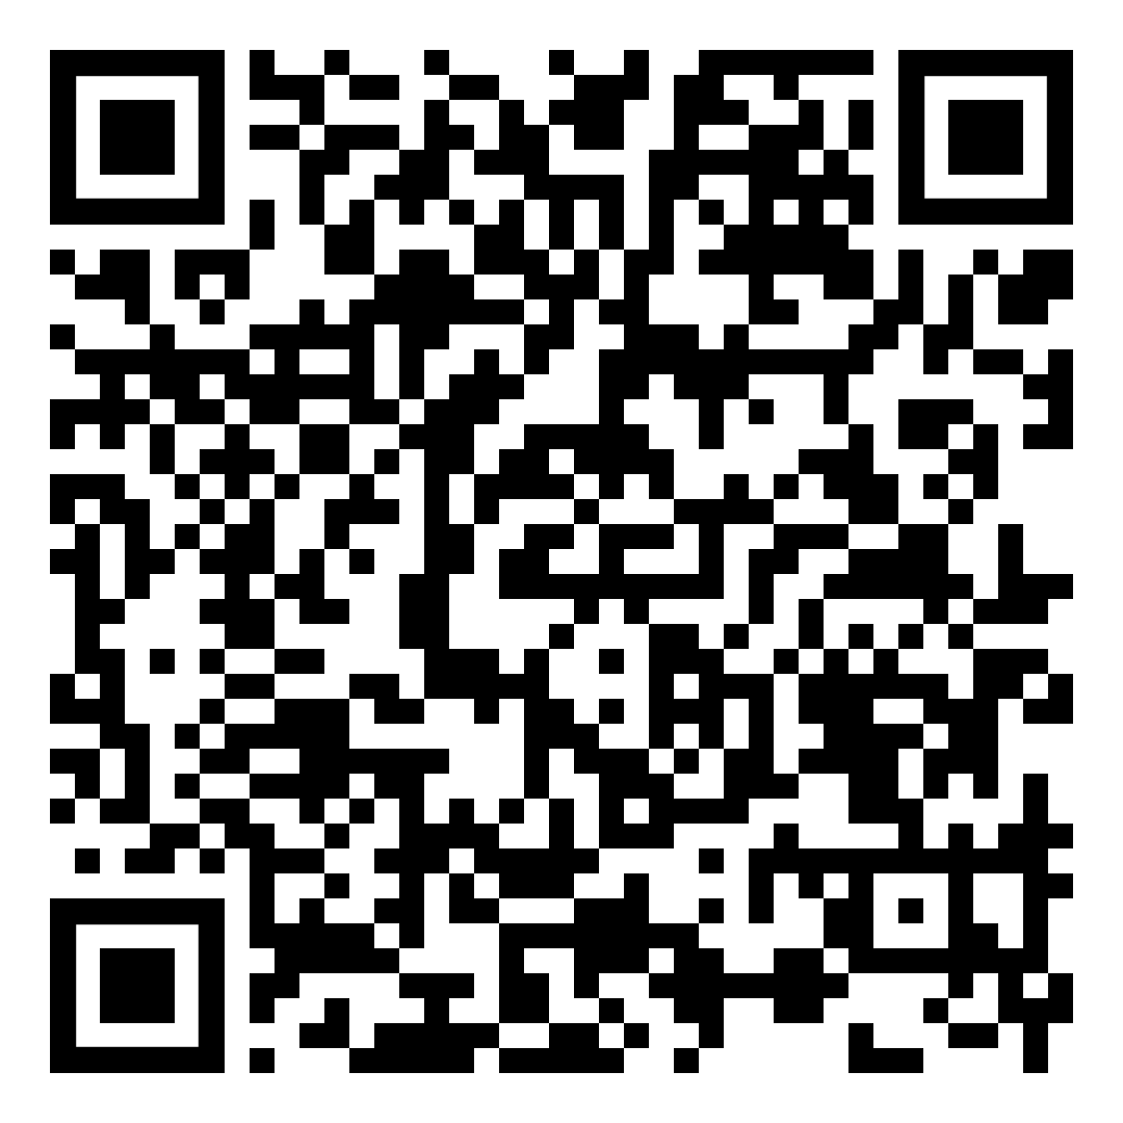
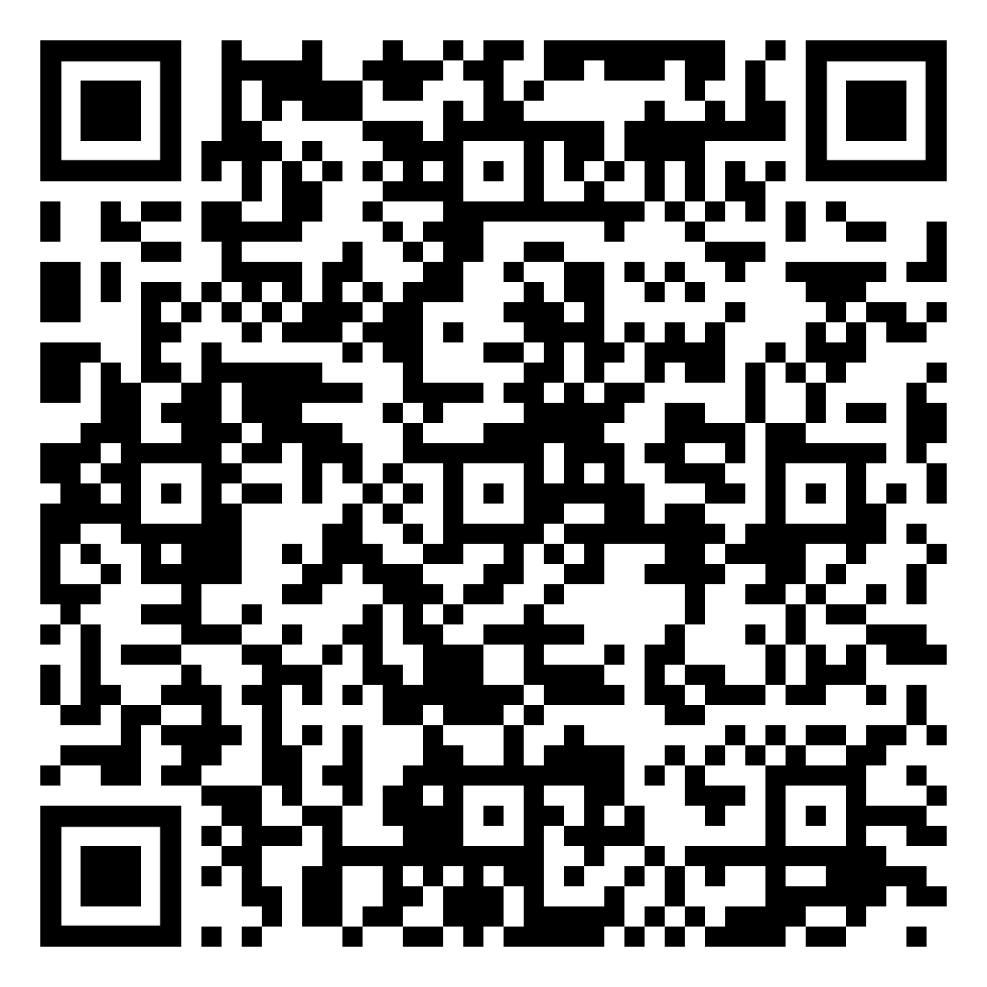
Folletos informativos
Guía resumida de Gilman
Guía resumida de Gilman-McCain
The Benjamin A. Gilman International Scholarship Program is a program of the U.S. Department of State with funding provided by the U.S. Government and supported in its implementation by the Institute of International Education (IIE).
Notes:
Puede ver los folletos digitales de Gilman aquí y conservarlos para obtener más información sobre el Programa Gilman.
Si no puede usar códigos QR, copie y pegue los siguientes enlaces en su navegador:
Guía resumida de Gilman: https://www.gilmanscholarship.org/wp-content/uploads/2023/07/Gilman_OnePager_Spanish_July-2023.pdf
Guía resumida de Gilman-McCain: https://www.gilmanscholarship.org/wp-content/uploads/2022/12/GilmanMcCain_OnePager_Spanish_December-2022.pdf

Slide 29
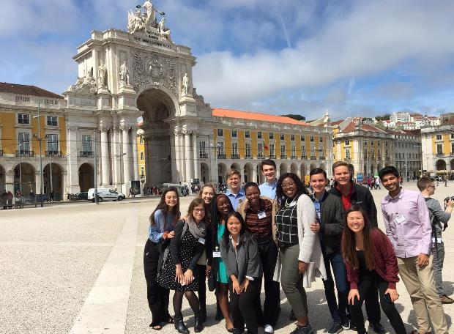
Datos de contacto de Gilman
Gilman@iie.org
800.852.2141 Ext. 1
Gilmanscholarship.org
The Benjamin A. Gilman International Scholarship Program is a program of the U.S. Department of State with funding provided by the U.S. Government and supported in its implementation by the Institute of International Education (IIE).
Notes:
Si tiene alguna pregunta, puede comunicarte directamente con el Programa de Becas Gilman.

Slide 30
Coloque el logo de su institución aquí
Información de contacto [de su oficina]
Coloque una de sus fotos aquí
Dirección de correo electrónico
Teléfono
Sitio web
The Benjamin A. Gilman International Scholarship Program is a program of the U.S. Department of State with funding provided by the U.S. Government and supported in its implementation by the Institute of International Education (IIE).

